Slide 1
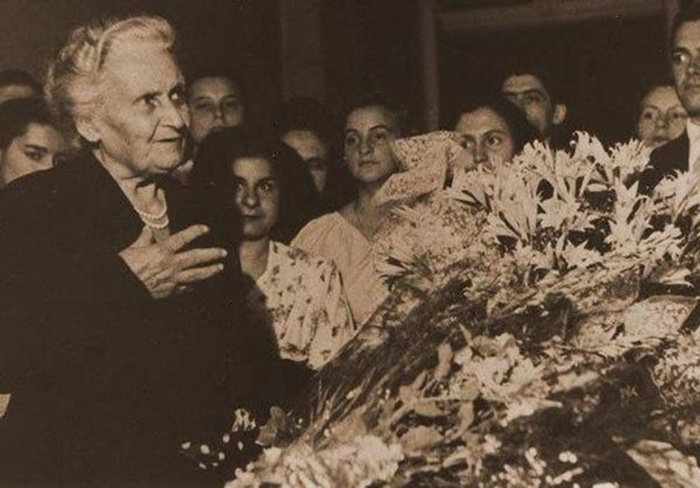
蒙特梭利教育簡介
Introduction of Montessori Education
劉詠思
By Daisy Lau

Slide 2

劉詠思簡介
前香港蒙特梭利研究及發展學會創會人及主席
香港亞洲蒙特梭利會議2017主席
亞洲蒙特梭利聯合會始創成員
美國蒙特梭利協會教師課程培訓師及視學顧問
美國蒙特梭利協會國際執照教師 (0-3 及3-6歲)
香港兒童無限世界創辦人及兒童無限學校校監
香港中文大學專業進修學院蒙特梭利家長教育課程導師
中國大連美國國際學校學前教育顧問
英國倫敦蒙特梭利國際中心教學實習導師
香港聖約翰救傷隊九龍青年會護士支隊長期服務勳章會長
香港博愛醫院學前教育部顧問
陳鶴琴「活教育」香港研究中心主任
中國教育學會杭州明路蒙台梭利老師培訓中心總督導

Slide 3
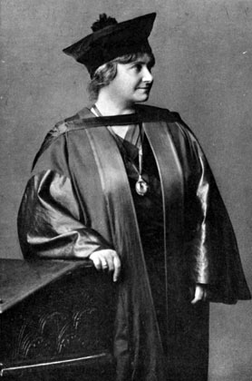
蒙特梭利的教育哲學理論
1870年生於意大利
母親雷尼露特.蒙特梭利受過良好教育
，是著名哲學家、科學家及神父安東尼
的侄女。
5嵗時遷羅馬，12嵗時入讀男校學習數學，其後就讀技術學校。
1890年修讀物理、數學及自然科學並取
得優異成績。
1892年修讀醫學學位，於多間醫院實習。
1895年獲得兒科醫學學位，成爲意大利
第一位獲得醫學學位的女性。
1896年被派到羅馬精神病院尋找可治療
的方法。
生平

Slide 4
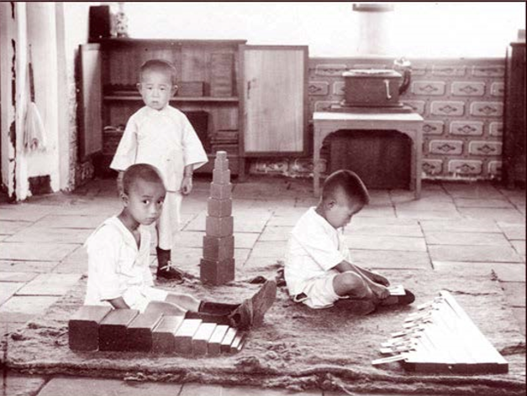
蒙特梭利教育在華史（早期傳入）
瑪莉亞.蒙特梭利博士（1870—1952),其教育理念及教育方法已逾百年歷史，影響者一代有一代的教育家。
1909年，由第一位中國女性拜讀由蒙特梭利撰寫的《蒙特梭利教育法》著作，並有書信往來。
1898—1912年，中國開辦幼兒教育設施（蒙養院及幼稚園），以德國福祿貝爾和意大利蒙特梭利教育思想和方法，傳入中國。
1914年，由商務印書舘出版，但熹翻譯及日本人今西嘉藏的《蒙特梭利教育法》出版。
1916年，法國的巴斯蒂夫人在上海環球中國學生會發表演説，親自介紹蒙特梭利教學法，並親自示範教育，成爲中國教育界的焦點。

Slide 5
蒙特梭利教育在華史（停滯沉寂）
由於受中國政治、經濟、社會文化等因素影響，蒙特梭利教育經歷了短短三年小高潮，就跌入低潮期。
1926年以後，中國一批留學生（陳鶴琴、張宗麟、高仁山、張雪門、陶行知）等，在學習西方教育理論的基礎上，再次提及蒙特梭利教育理論及教育方法。

Slide 6
蒙特梭利教育在華史（復興發展）
1978年之後，中國開始改革開放，大批學者提倡蒙特梭利教育理論及思想。
1985年，由北京師範大學盧樂山教授編寫的《蒙特梭利的幼兒教育》書籍出版。
1989年，由北京師範大學祝士媛及南京師範大學唐淑合編《幼兒教育百科辭典》出版。
1990—1993年，人民教育出版社翻譯出版了《童年的秘密》、《有吸收性的心理》、《蒙特梭利幼兒教育科學方法》、《教育中的自發活動》，再次客觀介紹蒙氏教育。

Slide 7
蒙特梭利教育在華史（新發展）
1991年，臺灣首位在意大利修讀蒙特梭利教育的余芸湘在哈爾濱和内蒙示範大學演講，並於1992年開始在南京師範大學，進行幼兒園園長及教師培訓工作。
中國大陸的蒙氏教育發展備受關注，並在逐步走向國際。
2011年，北京舉辦了第三届，「亞洲世界蒙特梭利國際會議」。
歐洲的國際蒙特梭利協會及美國蒙特梭利協會等國際著名的蒙特梭利師資培訓機構，及多爲國内外蒙教專家協助，配合國家蒙特梭利教育的發展。

Slide 8
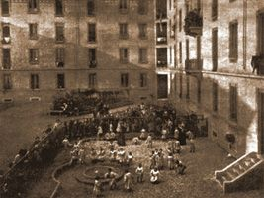
兒童之家
1906年創辦第一所兒童之家，由蒙特梭利接任，並將教育低能幼兒的方法修改，對正常兒童進行教育。
兒童之家的教育環境：設計適合兒童教具、玩具。
兒童之家的教育内容包括：
日常生活練習（養成孩子整潔、應對、進退、照顧自己、照顧環境及肌肉發展的訓練。）
感官教育練習（以教具訓練孩子的感官教育，建立其心智力發展，自我判斷，自我選擇的能力。

Slide 9
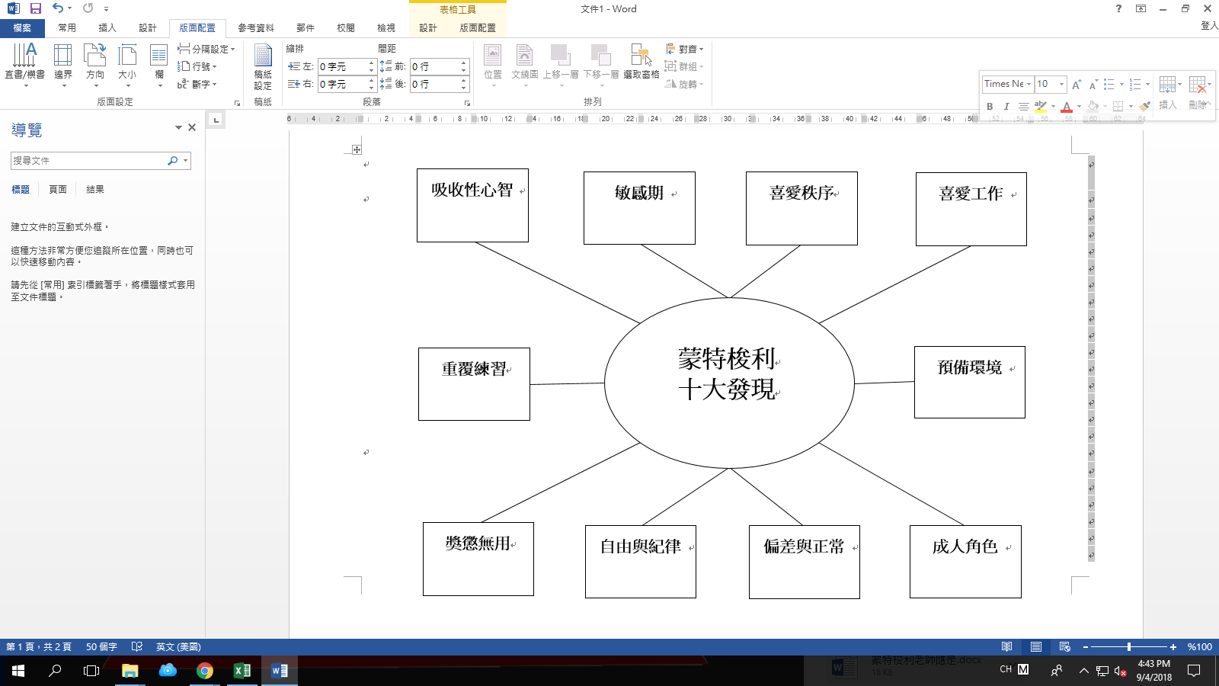
蒙特梭利的十大發現

Slide 10
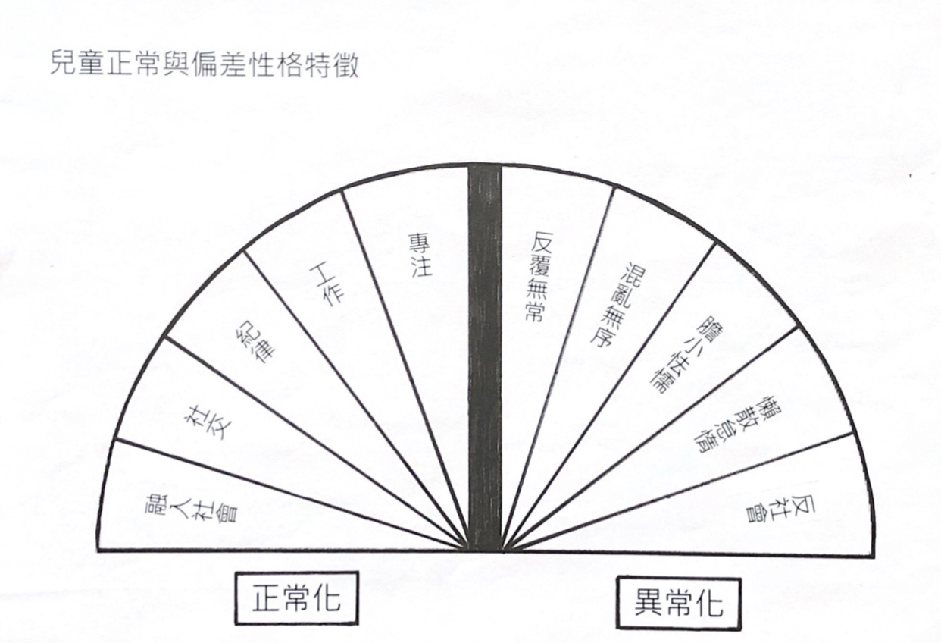
教育成果
使孩子變得有禮貌、愛乾净、自動自發、互相謙讓、互相幫助、會主動獨立完成工作、不閙情緒，整個發展都是正面的。

Slide 11
生平著作
論文
1896年，「研究 受迫害者幻覺的臨床研究」
1896年，「支氣管哮喘中萊頓結晶的重要性 」
1897年，「半身不遂失智頭—脊椎液之病菌學研究」
1904年，「中腦内單一小瘤個案」
1904年，「個體測量學的特色與學校」
1905年，「家庭情況對學童智力發展的影響」
1906年，「拉提恩年輕女性的身體特色」
演講
1896年，德國柏林國際婦女會議上的發言。
1897年，意大利杜林全國醫學會議上的演講。
1898年，意大利杜林全國醫學會議上的演講，首次將腦退化和正常兒童分開。
1899年，關於教育遲緩兒童國家聯盟的成立和目標。
1899年，關於智障教育的演講。

Slide 12
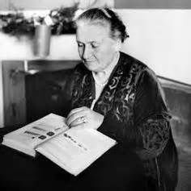
主要著作
1908年，《教育人類學》
1912年，《高級蒙特梭利手冊》
1914年，《蒙特梭利手冊》
1933年，《童年的秘密》
1946年，《新世界的教育》
1948年，《兒童的發現》
《吸收性心智》(The Absorbent Mind)
《教育之重建》(Reconstruction in Education)
《家庭中的兒童》(The Child in Family)

Slide 13
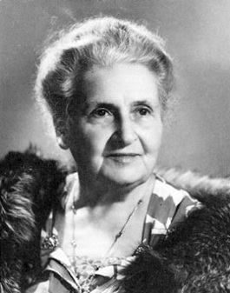
思想緣起
蒙特梭利教育思想起源於醫學、生物學、衛生學、哲學、實驗心理學、教育學、人類學與精神學等理論基礎，還有教學實驗心得。

Slide 14
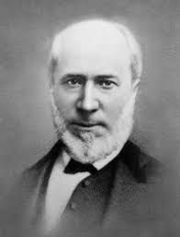
影響蒙氏的學者（一）
伊塔，法國人，在研讀伊塔的著作，深受其思想影響包括：教師應該是觀察者、教師應以學生為中心、社會生活的重要性。
賽根，法國人，是伊塔的學生。賽根教學特色有：井然有序、由具體到抽像、由感覺到直覺、注意到模仿、觀察到比較、被動到主動層次的接受和學習。
深受其思想影響包括：
（1）教師必須先做好精神上的預備
（2）注重感官教育，以感官教育為智性教育的基礎。
（3)三階段教學法：命名、由名稱分辨物品、由物品記憶名稱。

Slide 15
影響蒙氏的學者（二）
法布爾，法國人，著名昆蟲學家。受其思想影響有：母愛是被動得以存留的原因，從自由環境中觀察對象的行爲，適應學生。
德弗里，荷蘭人，受其影響有：兒童敏感期、突發的寫字與閲讀能力。蒙特梭觀察兒童以自己的法則，傾向性和自發的工作，最後爆發出突發的能力。
克雷爾，法國人，認爲：兒童階段不容置疑是一個最為豐富的階段，因此，蒙特梭利對幼兒教育的重視，受到克雷爾很深的影響。

Slide 16
理論基礎（一）
環境適應論：適應環境是幼兒一切智力成長的主要驅動力量。蒙特梭利所提倡的新教育，强調為兒童創造一個有準備的環境。
預備環境的觀念：
真實的觀念、自由的觀念、社會化的觀念。
預備環境的原則：
尊重、互動的交往原則，獨立操作的無競爭原則，輕鬆、愉快的學習原則，自然、有序的開放性原則，挑戰自我的探索性原則。

Slide 17
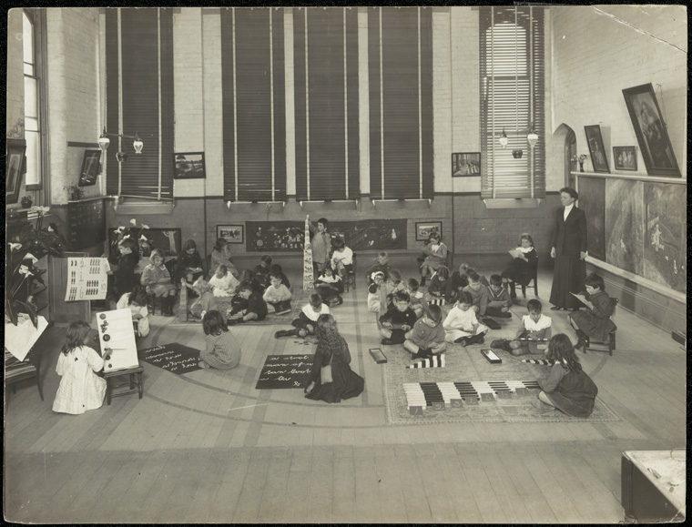
理論基礎（二）
獨立成長論
獨立是兒童成長的主要目標，獨立是兒童成長的必要條件。
幫助孩子獨立的方法：
放手讓孩子去做、尊重的態度、適時的指導、最大的耐性、最多的心理支持。

Slide 18
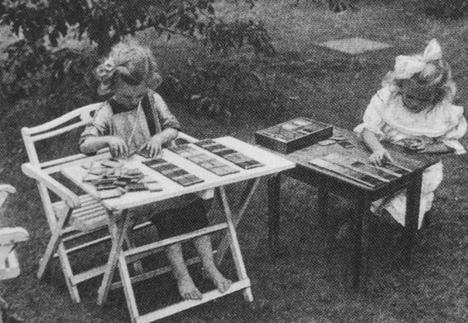
理論基礎（三）
生命自然發展理論
包括兒童發展的階段性和發展的敏感期。
從發展的觀點出發，蒙特梭利認爲，兒童的心裏發展會出現各種的敏感期，並强調應該注意幼兒的心理發展和生理發展之間的密切關係。
蒙特梭利認爲，幼兒的成長有兩種本能，主導本能和工作本能。
主導本能是為處於生命初創時期的嬰幼兒提供指導和保護。
工作本能則是人的基本特徵。

Slide 19
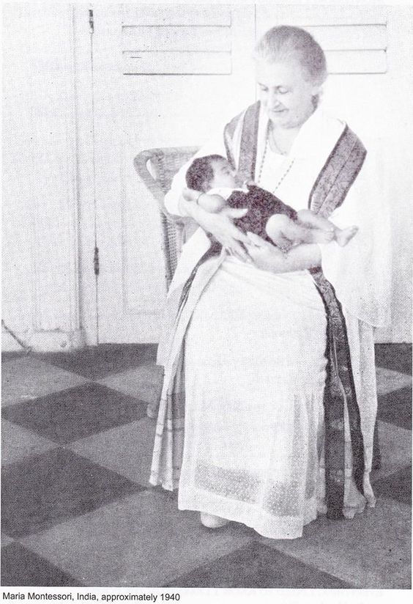
理論基礎（四）
吸收性心智理論
兒童的心理具有吸收力的，因爲兒童不僅是一種肉體的存在，更是一種精神的存在。
兒童從出生就進入了心理胚胎期（0-3），是兒童心理發展的關鍵期。蒙特梭利認爲，心理胚胎期的心理發展經歷著和生理胚胎期的生理發展同樣的路綫。
0-3嵗是無意識吸收，3-6嵗是有意識吸收。兒童靠直接將知識和各種印象吸取到大腦，構成心智。
其心智特點決定了兒童可根據周圍的環境互動來塑造自己的性格，並成爲他們個性的一部分。因此，成人應爲兒童提供一個充滿愛、健康和諧的環境，讓兒童多感受美好的事物。

Slide 20
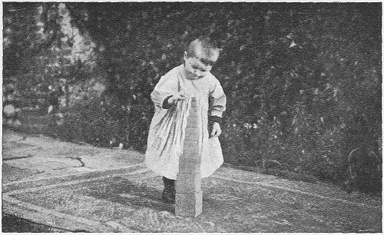
理論基礎（五）
工作人性論
幼兒階段是一個形成、創造與建構的時期，唯有通過工作才能逐漸形成各種運作的能力。
人類智力發展由認知而來，認知則通過感官與外界環境的互動積纍而來，而手正是感官的最敏感的觸角，也是與環境互動的最頻繁的媒介，亦是人類的的第二個腦。
蒙特梭利認爲，通過工作可解決人性的偏差。（依賴、懶惰、任性、膽小等）使孩子從無秩序到秩序、從被動到主動、從依賴到獨立。因此，幼兒的工作本能證明了工作是人類的一種本能，同時也是人性的特徵。

Slide 21
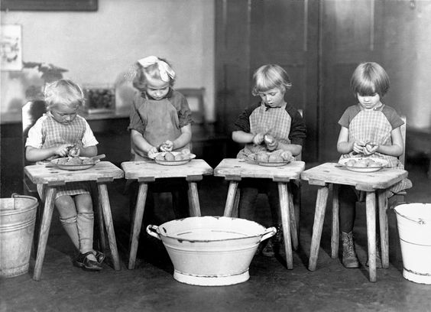
理論基礎（六）
獎罰無用論
兒童的内在需要得以滿足就會產生寧靜，並會產生新的願望。蒙特梭利認爲 ，獎賞與懲罰是一種刺激的手段，產生非自然和强迫力量。而過度的獎賞和懲罰只能培養出金錢和榮譽的奴棣。
蒙特梭利提倡鼓勵、引導、支持對兒童的行爲進行自我選擇、自我約束，
懲罰是一種壓制，一個正常人的靈魂通過充實而完美，而不是通過懲罰。

Slide 22
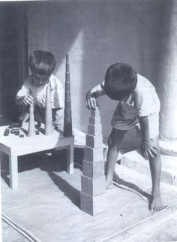
教育目標
培養整全（完整）的人
蒙特梭利認爲，一個完整的生命不僅僅是認知的，整全（完整）的人包括：身體的、情緒的、感覺的、認知的、心理的、精神的、心靈的。
我們的教育提倡的是一個完整的人和完整的成長。

Slide 23
核心價值
蒙特梭利教育的核心價值觀：愛和自由、規則和平等。具體表現是以兒童為主。
愛是令其產生安全感、是被關注、是被接納、是被認同。愛的意義：是人生命的基本需求，不是溺愛，是兒童成長的一切。
自由是兒童的行爲、意志、心理、情感、不受外力的支配合壓迫。自由的意義：表達了兒童在環境中的獨立性和自主性，同時也表達了兒童在人格上的尊嚴和聖體上的尊嚴。
規則是大家共同遵守的具體約定。
平等是保護和建構文明、公平精神的唯一方法。

Slide 24
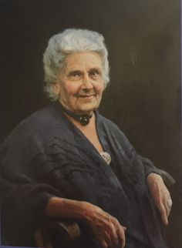
教育理念
以兒童為中心
提供整全的教具
不「教」的教育
教師居於協助啓導的地位
把握敏感期時的學習

Slide 25
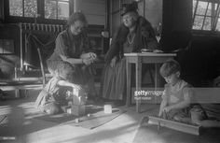
以觀察為基礎的教育
透過成人的觀察，瞭解兒童的發展需要，從而為幼兒預備一個適宜發展的環境，協助兒童自然的成長，並引導兒童學習新知識。

Slide 26
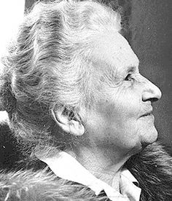
成功的五大要素（一）
以兒童為中心
蒙特梭利認爲，兒童是成人之父，我們每個人都要走一程兒童之路。教師必須不斷向兒童學習，我們能在兒童身上發現人的素質，也能在兒童身上發現種族的未來的幸福。）
提供整全的教具
蒙特梭利教室為孩子提供了豐富的教材教具，以誘發孩子自我學習的樂趣。
不「教」的教育

Slide 27
成功的五大要素（二）
教師居於協助啓導的地位
教師必須放棄傳統的自以為是的教育方式，而是從旁試時地給於兒童協助與引導，讓兒童成爲教育的主體，使他們開動腦筋、挖掘潛能。
把握敏感期時的學習
蒙特梭利指出：敏感期與環境的關係，敏感期是在一定的外界環境（包括教育）中出現的，環境提供了心理發展的必要條件。當環境與兒童的内部需要協調一致時，一切都會順其自然地實現。

Slide 28
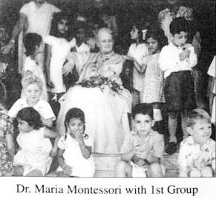
成功的五大要素（三）
根據蒙特梭利對嬰幼兒的觀察與研究，可歸納出一下八種幼兒發展敏感期
語言敏感期（0—8嵗）
秩序敏感期（1—4嵗）
感官敏感期（0—5嵗）
對細微事物感興趣的敏感期（1.5—4嵗）
動作敏感期（0—6嵗）
社會規範敏感期（2.5—6嵗）
書寫敏感期（3.5—4.5嵗）
閲讀敏感期（4.5—5.5嵗）

Slide 29
兒童觀（一）
蒙台梭利教育是对待生命的态度与尊重生命发展的具体方法，其成功的教育经验是真正的以幼儿发展为本，时刻跟着孩子走。
儿童是成人之父
蒙台梭利指出：“儿童并不是一个只可以从外表观察的陌生人，更确切地说，童年构成了人一生中最重要的一部分， 因为一个完整的人是在他的早期就形成的，并且儿童是所有爱的源泉。”她特别强调早期经验对于个体发展的影响， 认为幼儿心理健康与否直接关系到其未来的发展状况。因此，幼儿的心理健康问题不容忽视。

Slide 30
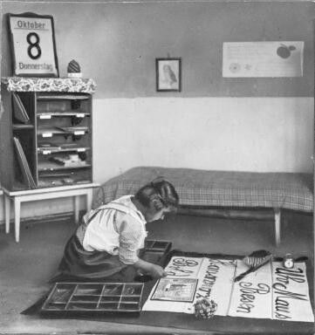
兒童觀（二）
兒童具有極強的心智吸收力
兒童的心理是有吸收力的心理。兒童不僅是一種肉體的存在，更是一種精神的存在。蒙台梭利認為，幼兒是一個“精神（心理）的胚胎”。兒童從一出生就進入了心理胚胎期（0—3歲），這是兒童心理發展的關鍵期。
兒童的這種心理特點決定了他們可根據周圍的環境來塑造自己的性格，並成為他們個性的一部分。處於心理胚胎期的兒童需要適宜的環境，成人應為兒童提供一個充滿愛的、健康和諧的環境，多感受美好的事物。

Slide 31
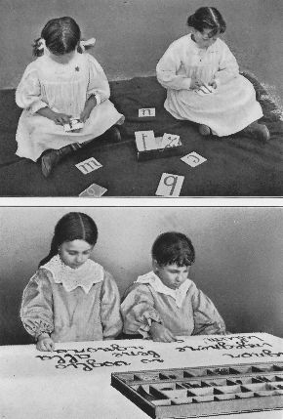
兒童觀（三）
兒童發展存在敏感期
蒙台梭利認為，兒童具有內在的吸收外界刺激的敏感性。這種敏感性是兒童發展過程中出現的一種潛能的迸發，是一種在內在衝動力的驅使下所表現出的積極的活動力量。
例如，當兒童處於秩序的敏感期時，所有教具、物品的擺放以及作品的呈現都要有秩序，兒童的日常時間安排要有規律性，不能太隨意。總之，環境的設置應能使兒童在期望的時間進行期望的活動，在期望的地方找到期望的活動材料。

Slide 32
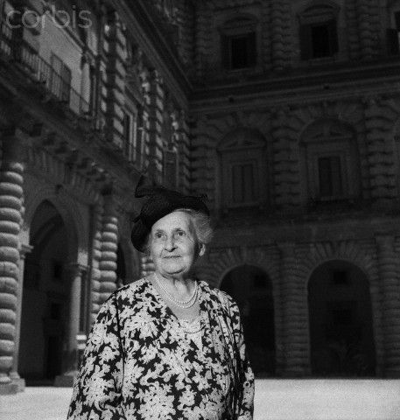
兒童觀（四）
兒童的發展具有階段性和個體差異性
蒙台梭利是用發展的觀點來看待兒童的，她認為兒童處於不斷發展之中，這種發展又呈現出階段性。
在蒙台梭利教室裡，兒童往往是混齡的。同伴之間是橫向的平等關係，他們彼此交往，相互謙讓，學會協調自己與他人、集體的關係，逐漸掌握與人交往的基本技巧。

Slide 33
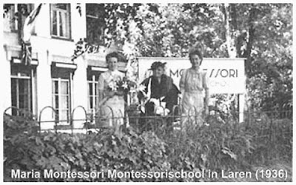
老師觀（一）
教師的角色
蒙台梭利教師是幫助兒童生命成長的引導者、設計者；教育環境的提供者；兒童工作的觀察者；自由活動的保障者；兒童發展的協助者；兒童與家長的溝通者。
教師是“導師”。蒙台梭利說：“凡是遵照我的方法的教師，教的很少，但是要做很多觀察。而結果是能夠引導兒童的心理活動與生理發展。因此，我改稱教師為‘導師。

Slide 34
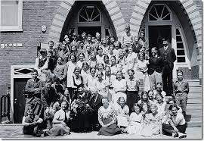
老師觀（二）
教師所具備的能力與素質
教師必須懂得蒙台梭利教育的理念和方法；必須懂得如何操作使用教具；具有為幼兒設計適合其成長的綜合環境的素質；具有對幼兒耐心、愛心的優良品質（師德問題）；教師必須具備科研能力；有飽滿的精神狀態與幼兒一起成長。

Slide 35
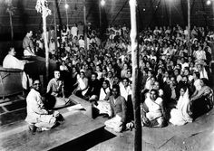
老師觀（三）
教師必須從事的工作
觀察與瞭解兒童，並適當記錄；對有價值的事物的啟蒙；引導、誘發孩子的活動欲望；對集中工作的引導；團隊精神與社會性的培養；對兒童自由的保障，協助兒童獨立；提供準備好的環境；接受孩子的請求；對干擾他人的孩子要及時引導。

Slide 36
蒙特梭利教育的兩大執行原則
自由的原則
根據蒙台梭利的兒童觀，幼兒的內在衝動是通過自由活動表現出來的，他能根據自己的特殊愛好選擇物體進行活動。
蒙台梭利認為，自由和紀律是同一事物不可分割的兩個方面。自由活動是形成真正的紀律的重要方式，而真正的紀律也必須建立在自由活動的基礎上。
工作的原則
蒙台梭利認為，使幼兒身心協調發展的活動就是“工作”。如果兒童能全神貫注的工作，正說明這種工作能滿足他內在的需要。這個過程也就是幼兒生理和心理實體化的過程。

Slide 37
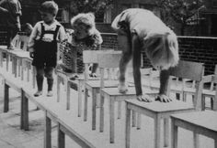
蒙特梭利教育的内容和方法
蒙台梭利指出在“兒童之家”中對幼兒的教育應該包括以下四方面：
肌肉訓練
感官訓練
實際生活練習
起步教育知識

Slide 38
蒙特梭利教育法
蒙台梭利教育法大致包括：
日常生活教育
感覺教育
數學教育
語言教育
自然人文教育
社會文化教育和音樂藝術教育等幾部分

Slide 39
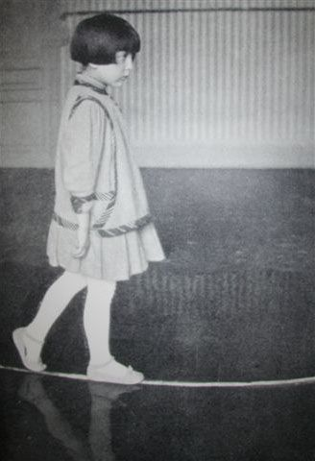
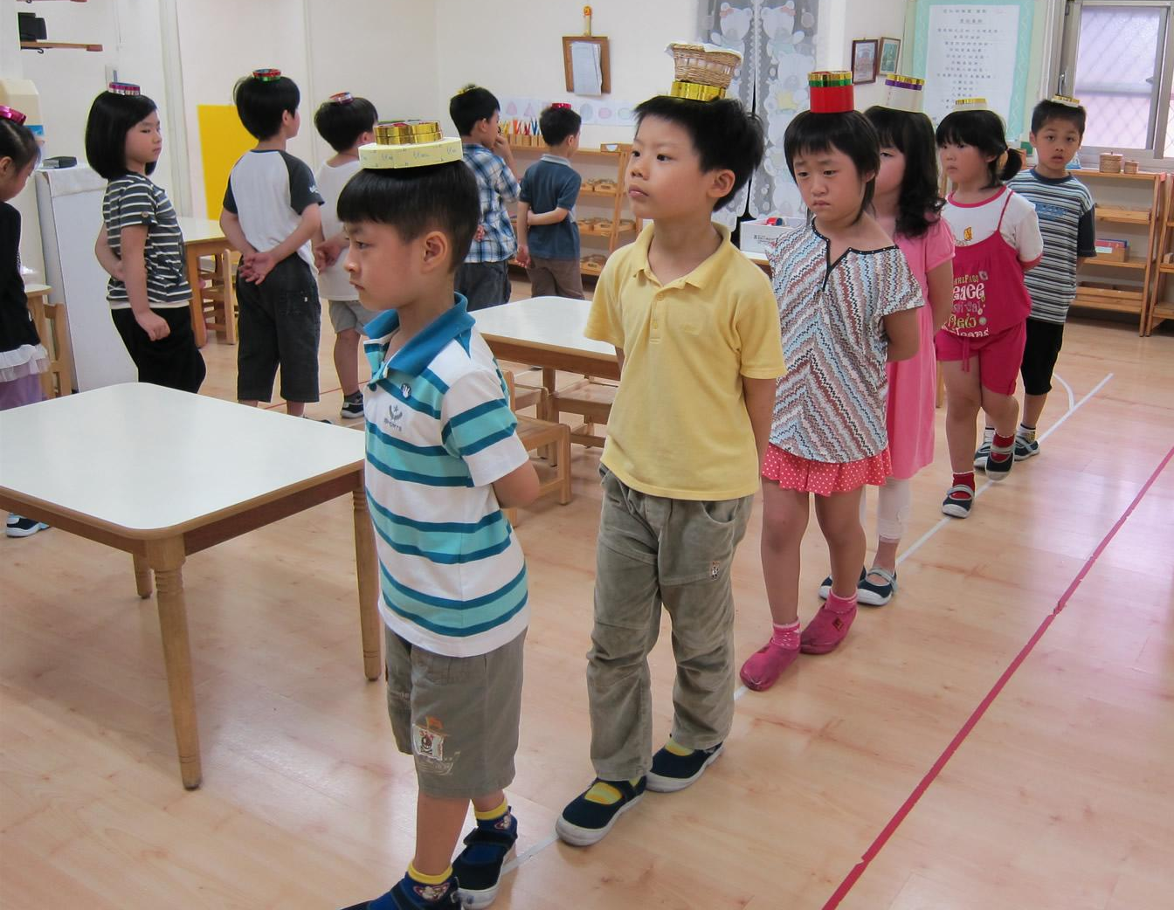
蒙特梭利行線活動
線
情緒
身體協調
脚的控制
行線活動延伸

Slide 40
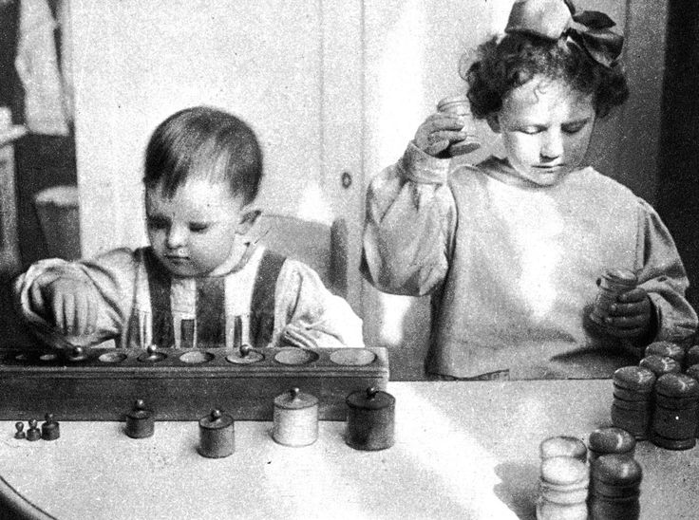
蒙特梭利學校的七大規則
粗俗、粗野的行為不可以有
不打擾別人
請歸位
請等待
別人的東西不可以拿
學會拒絕別人

Slide 41
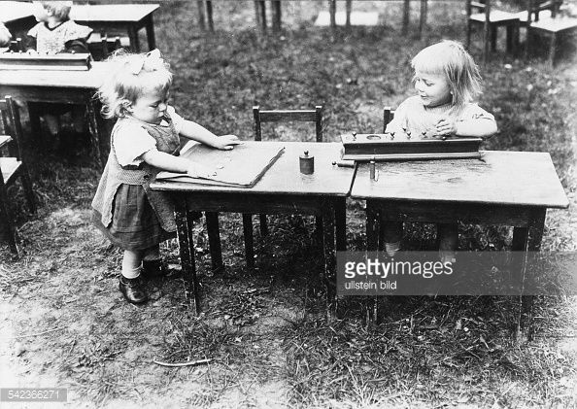
蒙特梭利教育關鍵詞
吸收性心智
敏感期
尊重兒童

Slide 42
「大自然建立了一定的法則，決定了人類發展進程的需要。只有大自然才能決定我們教育所應遵循的方法。因爲它是由一個固定的目標所決定的，那就是滿足生命的需要和規律。」
蒙特梭利
謝謝大家!
劉詠思 Daisy Lau

